Slide 1
控制器
刘鹏
liupeng@zju.edu.cn
College of ISEE
Zhejiang University
Source: 补充讲义
April 28, 2019
ZDMC
Notes:
数字系统设计

Slide 2
数字系统中控制单元和数据通道单元的关系
数据通道单元的所有微操作都是由控制单元启动，产生微操作控制序列信号的控制单元是一个时序电路，它的各种状态(指内部状态)表示系统的各个控制功能。
控制单元是为启动数字系统中数据处理器的微操作提供控制信号时间序列的。
输入数据
输入信号
（外部）
控制信号
数据通道单元
控制单元
状态信号
输出数据
ZDMC

Slide 3
控制器设计方法
控制器是一个时序电路，完全可以按时序电路的设计方法进行设计。
寄存器传送方法基础上的。一般有下述四种方法：
  每个状态一个触发器（one-hot， 热位）
  序列寄存器―译码器法
  可编程逻辑阵列PLA控制法
  微程序控制法
ZDMC

Slide 4
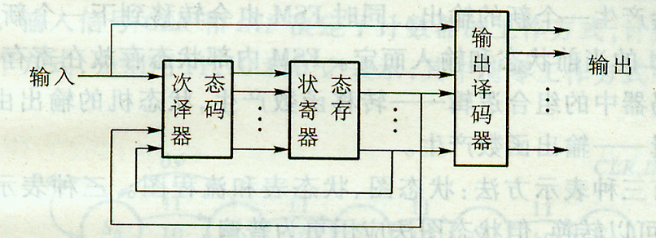
状态机
状态机是指按有序方式遍历预先确定的状态序列的数字逻辑功能电路。
状态机是组合逻辑和寄存器逻辑的特殊组合，它包括两个主要部分：即组合逻辑部分和寄存器部分。
寄存器用于存储状态机内部状态；组合逻辑部分又可分为状态译码器和输出译码器，状态译码器确定状态机的下一个状态，即确定状态机的激励方程，输出译码器确定状态机的输出，即确定状态机的输出方程。
ZDMC

Slide 5
状态机主要完成两种基本操作
状态机内部状态转换。遍历某一确定的状态序列，其中次态由次态译码器根据现态和输入条件来确定。
根据状态变化(称为状态转移)产生输出信号。输出译码器根据现态和输入条件可确定输出信号。
状态机有三种表示方法：
  状态图
  状态表
  流程图
ZDMC

Slide 6
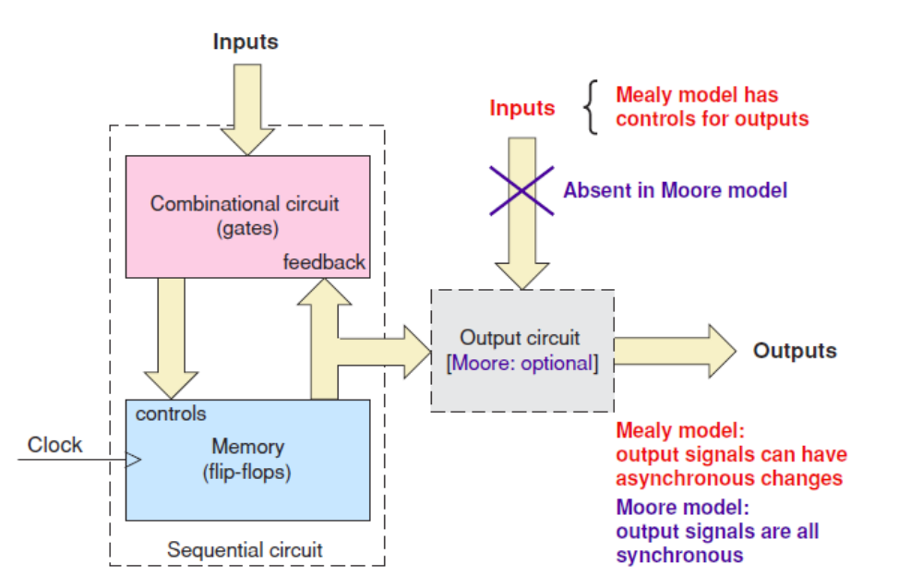
状态机的两种基本类型
Mealy状态机和Moore状态机。
ZDMC

Slide 7
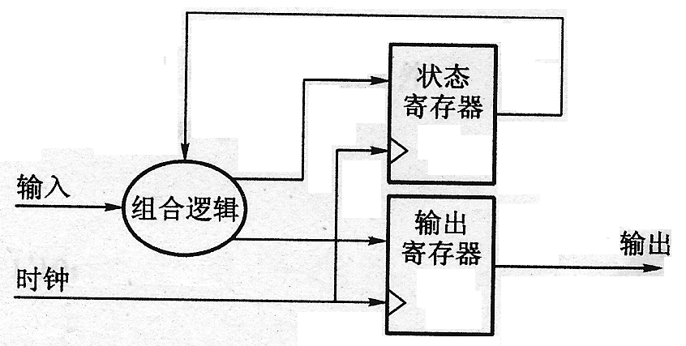
输出加入寄存器消除毛刺
对输出加入寄存器是一个行之有效的方法。通过在时钟边沿取样输出信号，可以极大地消除毛刺带来的影响 。
ZDMC

Slide 8
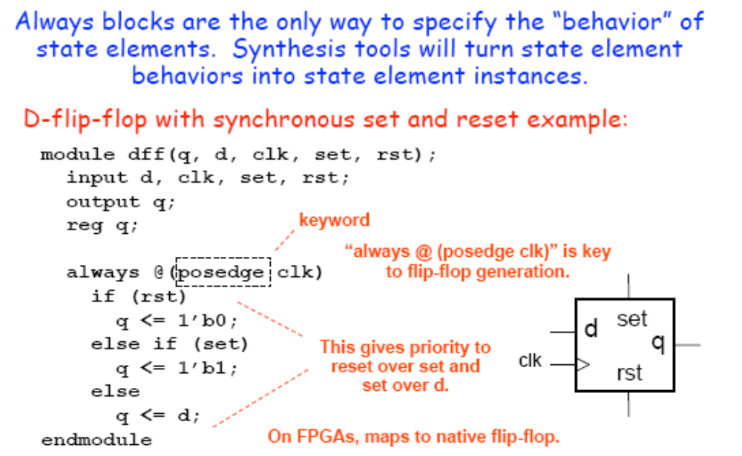
状态单元
ZDMC

Slide 9
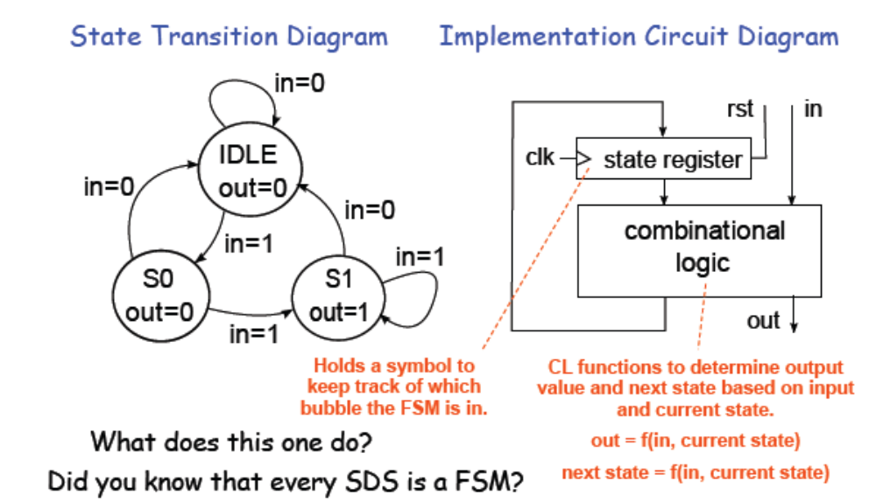
有限状态机 Finite State Machines
ZDMC

Slide 10
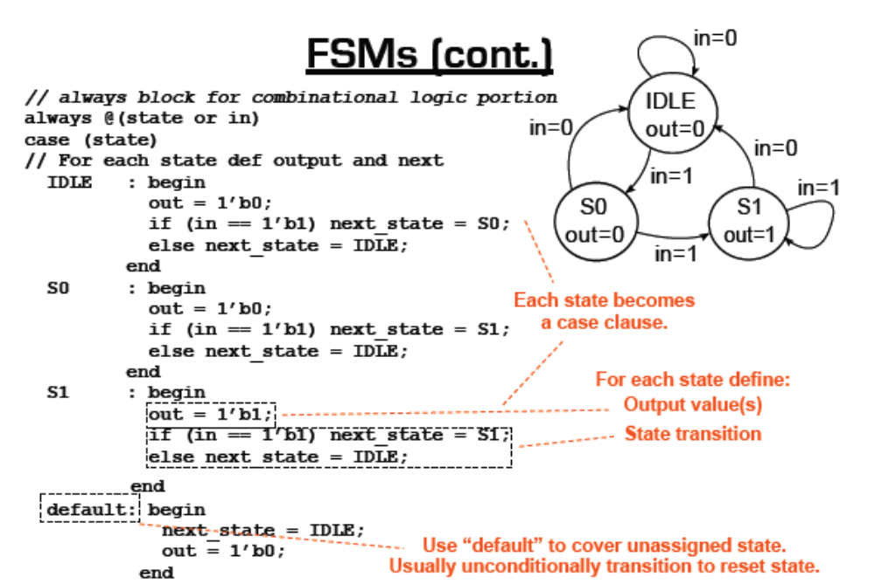
endcase
ZDMC

Slide 11
算法流程图
Algorithmic State Machine Chart ， ASM
ASM图用来描述控制器不同时间内应完成的一系列操作，指出控制器状态转换、转换条件以及控制器的输出。
ASM图又称为算法状态机图，它用符号来表示系统的时序操作，类似于流程图的形式，但又不同于流程图。
ASM图中不仅反映了工作顺序，而且还表明了控制器的状态转换顺序 。
ZDMC

Slide 12
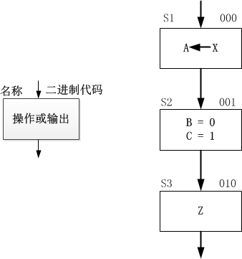
ASM图中采用的符号和规则
ASM图：状态框
数字系统控制序列中的状态用状态框表示，状态框的形状是一个矩形，框内标出在此状态下实现的寄存器传输操作或输出，状态的名称置于状态框的左上角，分配给状态的二进制代码置于状态框的右上角。
ZDMC

Slide 13
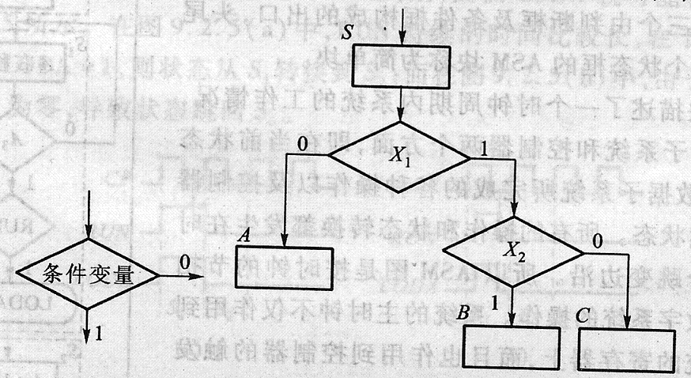
判断框
菱形框内填写条件变量的判断条件，经判断框后状态转移出现两个或多个分支，如图 (a)所示。若条件是真，选定一个分支，若条件是假，选定另一个分支。图(b)是由两个判断框构成ASM图的实例。
（a）判断框符号
（b）判断框构成的ASM图实例
ZDMC

Slide 14
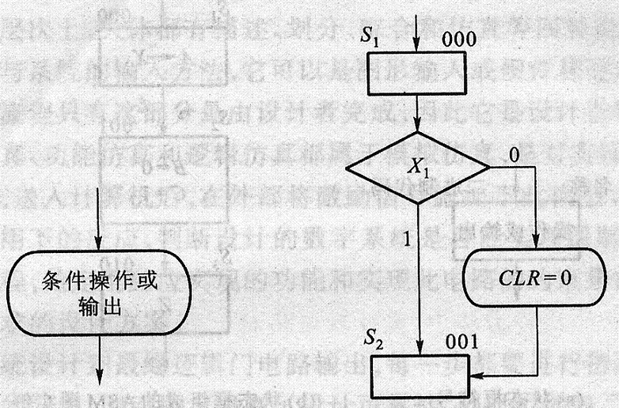
条件框
条件框的形状为椭圆形如图(a)所示，框内填写数据子系统进行的条件操作，框外填写必需的条件输出，条件框的输入通道必定来自判断框的分支，即条件框的操作或输出必须是在同时满足状态与条件的情况下才进行。
如图(b)所示。当系统处于状态S1时，如果条件X1=0，那么CLR被清“0”，否则CLR保持不变，同时不论X1为何值，系统的下一状态都是S2。
(a)条件框符号
(b)条件框构成的ASM图实例
ZDMC

Slide 15
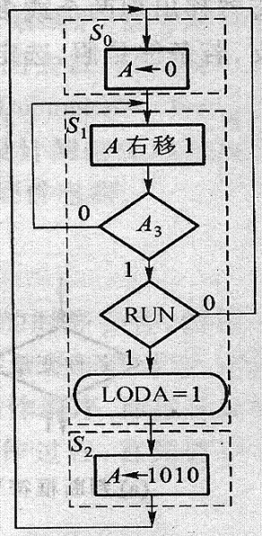
ASM图的时间划分
ASM块描述了一个时钟周期内系统的工作情况，它包括数据子系统和控制器两个方面，即在当前状态及条件下，数据子系统所完成的各种操作以及控制器转换的后续状态。所有的操作和状态转换都发生在时钟的同一个跳变边沿。所以ASM图是按时钟的节拍描述整个数字系统的操作。系统的主时钟不仅作用到数据子系统的寄存器上，而且也作用到控制器的触发器上。
ZDMC

Slide 16
4位移位寄存器的ASM
图中A是一个四位移位寄存器，同步清零和移位置数，其中A3为A的最高位，RUN为外部输入的异步变量，LODA为移位置数变量，它为条件输出即LODA=S1·A3·RUN。
注意A0A1A2A3(顺序)
ZDMC

Slide 17
4位移位寄存器状态转换表
状态机 现态 | 条件变量 |  | 移位寄存器内容 |  |  |  | 状态机 次态
 | A₃ | RUN | A₀ | A₁ | A₂ | A₃
S₀ | Ø | Ø | 0 | 0 | 0 | 0 | S₁
S₁ | 0 | Ø | 1 | 0 | 0 | 0 | S₁
S₁ | 0 | Ø | 1 | 1 | 0 | 0 | S₁
S₁ | 0 | Ø | 1 | 1 | 1 | 0 | S₁
S₁ | 0 | Ø | 1 | 1 | 1 | 1 | S₁
S₁ | 1 | 0 | 1 | 1 | 1 | 1 | S₀
S₀ | Ø | Ø | 0 | 0 | 0 | 0 | S₁
S₁ | 1 | 1 | 1 | 1 | 1 | 1 | S₂
S₂ | Ø | Ø | 1 | 0 | 1 | 0 | S₀
ZDMC

Slide 18
ASM图的建立原则
流程图中的工作块基本上对应了ASM图中的状态框。但如果工作块的操作不能在一个CP内同时进行，在ASM图中就必须将其分为几个状态框，在这几个状态之间实现无条件转移。
流程图中的判断块基本上对应了ASM图中的判断框。
  如果判断条件是上个操作的结果，那么在ASM图中应在此判断框前增加一个状态框。
  如果不增加一个状态框，则判断条件对应于前一个CP的工作块的操作结果。
在ASM图的最上层加一个起始状态。
ZDMC

Slide 19
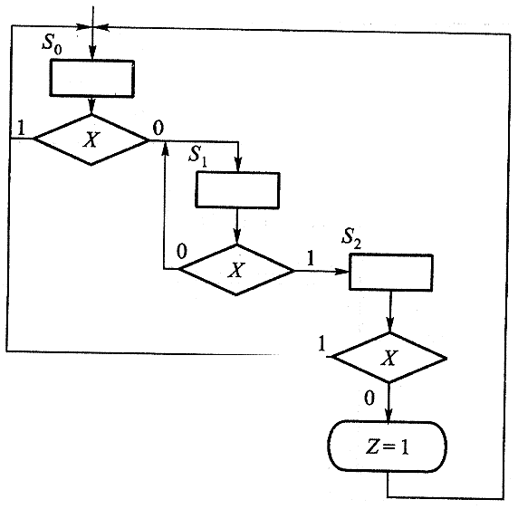
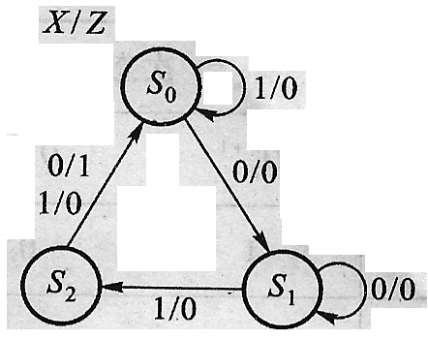
例1
串行数据序列是每个时钟周期传送一个数据0或1的数据流。设x为输入的串行数据序列。当检测到数据流中出现所需的010数据时，使检测器的输出Z为1。试画出其ASM图。
ZDMC

Slide 20
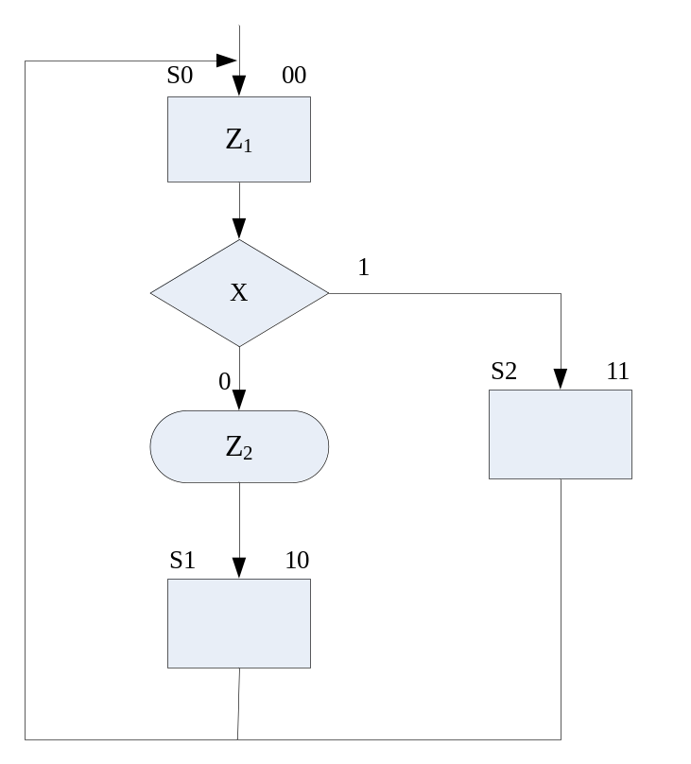
例2
某计数器型控制器的ASM图,请根据图中的状态分配设计出对应的电路。
系统有一个外输入X，两个输出命令Z1和Z2，三个状态S0、S1和S2，即需要两个触发器来设置两个状态变量Q1Q2。触发器可采用JK型或D型触发器，此处采用D型触发器。
ZDMC

Slide 21
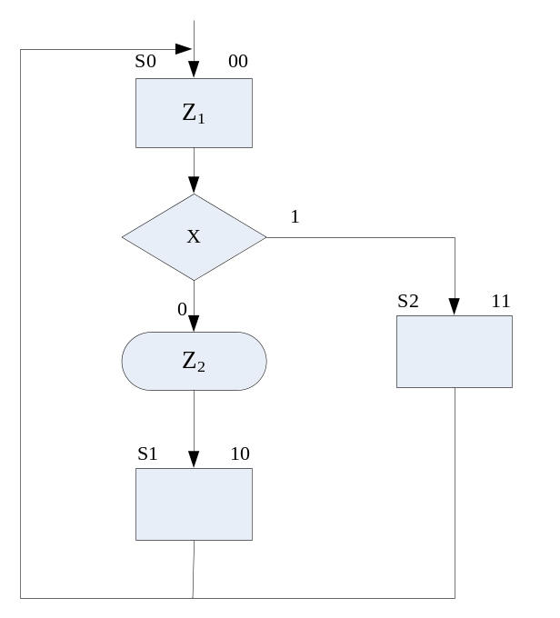




状态转换表
现态 |  |  | 次态 |  | 转换条件
Q₂ | Q₁ | X | Q₂^{n+1} | Q₁^{n+1} | Z₂ | Z₁
0 | 0 | 0 | 1 | 0 | 1 | 1
0 | 0 | 1 | 1 | 1 | 0 | 1
0 | 1 | Ø | 0 | 0 | 0 | 0
1 | 0 | Ø | 0 | 0 | 0 | 0
1 | 1 | Ø | 0 | 0 | 0 | 0
该表为简化状态转换表，因为10和11状态与输入X无关，所以对应于该两行X值可作为任意项Ø处理。
设0l的次态为00，以保证一旦出现0l状态后（电路自启动），经过一个时钟周期可以自动回到有用状态循环。
触发器的驱动方程：
输出方程：
ZDMC

Slide 22
状态机设计
实际应用问题进行分析和归纳，以确定控制系统的任务以及要实现的功能。
列出采用的状态机全部可能的状态，并对每一个状态进行状态编码及定义相应的状态转换条件。
根据状态图(或把状态图转化为状态表，并对状态图和状态表进行必要的简化处理)和输出函数，画出状态转移图。
建立激励函数和输出函数，画出逻辑电路。
ZDMC

